Slide 1
Proyecto TechCamp
Asignación de Promociones TC_SB_16
Saul Ricardo Tarazona García
Semillero de Tecnología TechCamp

Slide 2

Índice
Diseño del Proyecto
Descripción del proyecto
Historias de Usuario
Diagrama General de Transacciones
Funcionalidad de la aplicación
Revisión de la aplicación
1

Slide 3
Diseño del Proyecto
Descripción del proyecto

Slide 4

Descripción del proyecto
TELE-Iquitos es una empresa que ofrece a sus clientes servicios de telecomunicaciones.
Dentro de sus labores de mercadeo, la empresa diseña promociones mensuales aplicables a un mercado objetivo.
Estas promociones básicamente están soportadas en el concepto de fidelización, cuyo objetivo es que los clientes sean fieles a la empresa y no busquen los servicios en las empresas competidoras.
2

Slide 5

Descripción del proyecto - Clientes
Plan Comercial con la empresa:
Platino
Oro
Plata
Estándar
Calificación según su obligación financiera con la empresa:
Excelente
Buena
Regular
Mala
Actividad Económica:
Residencial
Restaurante
Bar
Hospital
Universidad
Ubicación geográfica
Promedio de facturación mensual
3

Slide 6

Descripción del proyecto - Promociones
Cada promoción maneja un rango de fechas de vigencia. Este rango de fechas indica si la promoción está o no vigente en un día determinado.
La promoción cuenta con un % de descuento que se da al cliente con respecto al valor que normalmente paga.
4

Slide 7
Descripción del proyecto - Condiciones de Asignación
Tener en cuenta las características del cliente:
La ciudad en donde habita el cliente
La calificación del cliente de acuerdo a su obligación financiera
El promedio de facturación mensual
La actividad económica del cliente
El plan comercial del cliente
Las promociones solo se asignan a los clientes que se encuentren al día con sus pagos.
5

Slide 8
Descripción del proyecto - Condiciones de Asignación
Una promoción solo se puede asignar una vez al cliente durante la vigencia de la promoción.
La empresa saca promociones de forma mensual.
Si varias promociones aplican para un cliente, se le debe asignar aquella que sea más favorable. En caso de que más de una promoción tenga el mismo descuento, debe asignarse la promoción de vigencia más antigua.
6

Slide 9
Descripción del proyecto - Condiciones de Asignación
Una misma promoción puede estar vigente en diferentes periodos en un año. La empresa quiere que el número de veces por año que una misma promoción se asigne a un cliente se permita diferenciar de acuerdo a la actividad económica del cliente.
7

Slide 10
Diseño del Proyecto
Historias de Usuario

Slide 11

Historias de Usuario y Criterios de Aceptación
Historia de Usuario 1:
Yo como Administrador de Promociones necesito poder crear una promoción con sus características específicas, para poder disponer de ella para su asignación.
Historia de Usuario 2:
Yo como Administrador de Promociones necesito poder modificar una promoción para ajustarla a la realidad del negocio.
CRUD
8

Slide 12
Historias de Usuario y Criterios de Aceptación
Historia de Usuario 3:
Yo como Administrador de Promociones necesito poder consultar las promociones para saber cuáles existen y cómo están definidas.
Historia de Usuario 4:
Yo como Administrador de Promociones necesito poder inhabilitar las promociones que ya no se vayan a utilizar para no contemplar información innecesaria.
CRUD
9

Slide 13
Historias de Usuario y Criterios de Aceptación
Historia de Usuario 5:
Yo como Administrador de Promociones necesito asignar una promoción a mi cliente para crear fidelización con éste.
Historia de Usuario 6:
Yo como Administrador de Promociones necesito consultar un reporte de asignaciones realizadas a clientes, para analizar las estadísticas de asignación de promociones.
Asignación
Reporte
10

Slide 14
Historias de Usuario y Criterios de Aceptación
Para mayor información y detalle sobre las Historias de Usuario y sus Criterios de Aceptación, por favor consultar el siguiente vínculo:
https://drive.google.com/file/d/1FjxnRkKMGX_fyfioG-Ykonyph4d-5lcS/view?usp=sharing
11

Slide 15
Diagrama General de Transacciones

Slide 16
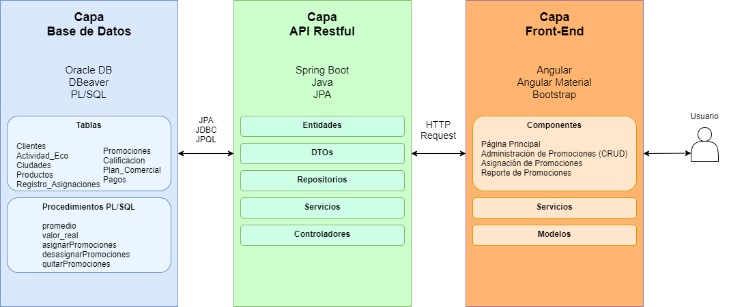
Diagrama General de Transacciones
12

Slide 17



Transacciones
Administración de Promociones (CRUD)
JPA
Asignación de Promociones (masivo)
JDBC
Reporte de Asignaciones
JPQL
13

Slide 18
Funcionalidad de la App
http://localhost:4200/

Slide 19
Revisión de la App

Slide 20
¡Muchas gracias!

